Slide 1
Transporta dekarbonizācija: infrastruktūra, mobilitātes inovācijas un nākamie attīstības virzieni
10.06.2026, Zemgales plānošanas reģions

Slide 2
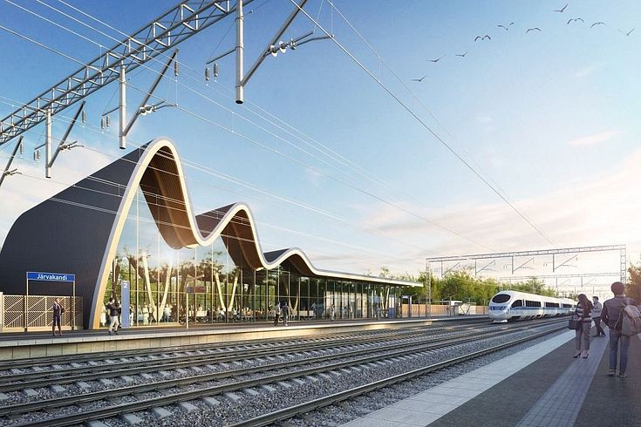
Transporta attīstības pamatnostādnes 2021.–2027. gadam
Virzība uz ilgtspējīgu, drošu un integrētu mobilitāti Latvijā
Joma | Mērķis
SEG Emisijas | Būtisks samazinājums, pateicoties elektrotransporta īpatsvara pieaugumam.
Drošība | "Vision Zero" pieeja: bojāgājušo skaita samazināšana uz ceļiem līdz minimumam.
Dzelzceļš | Rail Baltica progresēšana – maģistrālo posmu būvniecības fāze.
Multimodalitāte | Sabiedriskā transporta savienojamība ("viena biļete" visiem modeļiem).
Droša, pieejama, integrēta un klimatam draudzīga transporta sistēma
ES Zaļā kursa mērķu sasniegšana

Slide 3
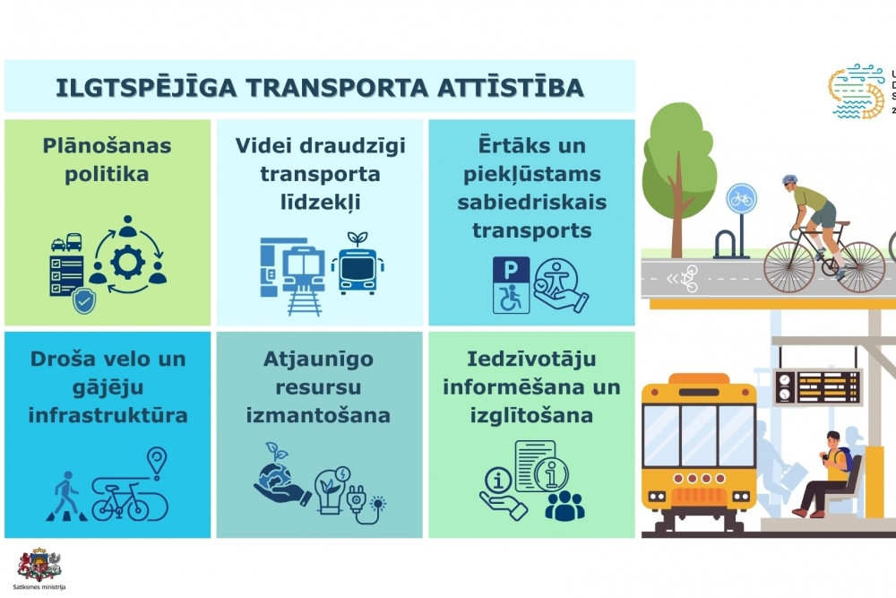
Nākamie soļi ceļā uz 2027. gadu:
Prioritāte: | Finanšu resursu koncentrēšana uz projektiem ar visaugstāko atdevi CO2 emisiju samazināšanā
Sadarbība: | Šķērssektoriāla sadarbība starp ministrijām, pašvaldībām un privāto sektoru
Uzraudzība: | Pastāvīga progressa monitorēšana un savlaicīga rīcība mērķu nesasniegšanas risku gadījumā

Slide 4

Transporta sektora transformācija saskaņā ar NEKP 2030
1. SEG emisiju mazināšana | 2. Atjaunīgā enerģija (RES)
Mērķis: samazināt emisijas transporta sektorā par -16% (salīdzinot ar 2005. gadu). | Mērķis: līdz 2030. gadam nodrošināt 29% atjaunīgās enerģijas īpatsvaru transporta galapatēriņā.
Darbības: emisiju kvotu tirdzniecības paplašināšana un nodokļu politika. | Darbības: SAF (ilgtspējīgās aviācijas degvielas) un HVO (biodegvielas) obligātais īpatsvars.
3. Elektrifikācija | 4. Multimodalitāte un viedrisinājumi
Mērķis: panākt būtisku elektroauto (EV) skaita pieaugumu un uzlādes tīkla izvēršanu. | Mērķis: "Rail Baltica" pabeigšana un sabiedriskā transporta attīstība.
Darbības: atbalsta programmas EV iegādei un nacionālā ātrās uzlādes tīkla pilnveide. | Darbības: Digitālie mobilitātes risinājumi, t.sk. "Mobilitāte kā pakalpojums" (MaaS) pilotprojekti un dzelzceļa elektrifikācija.

Slide 5
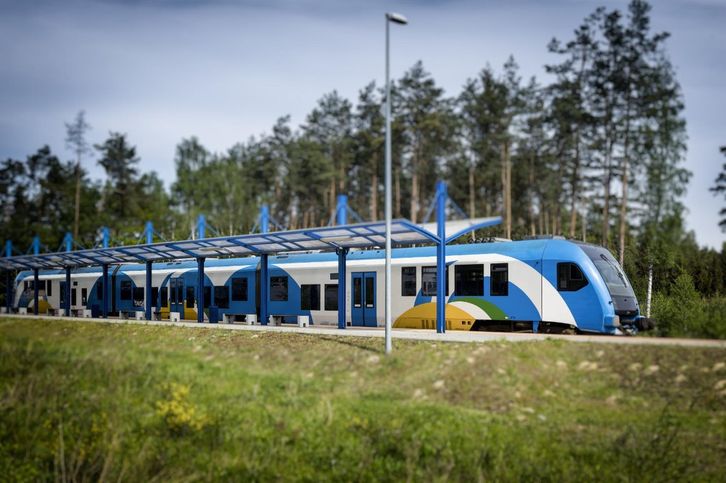
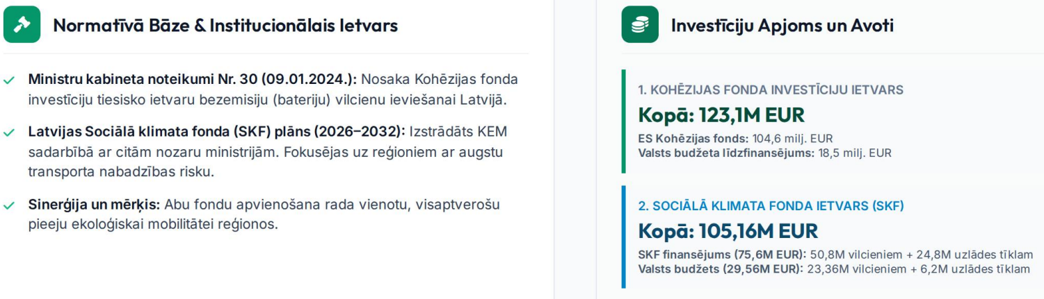
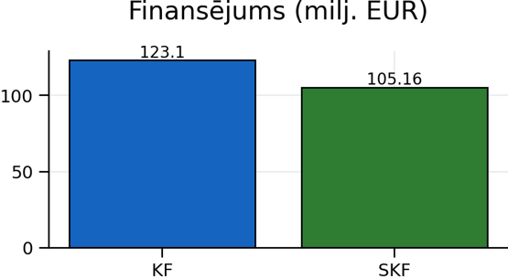
BEMU Projekta ietvars & finansējums

Slide 6

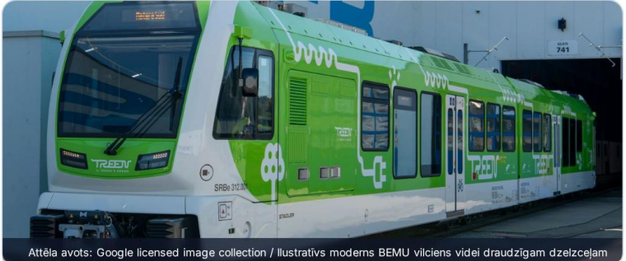
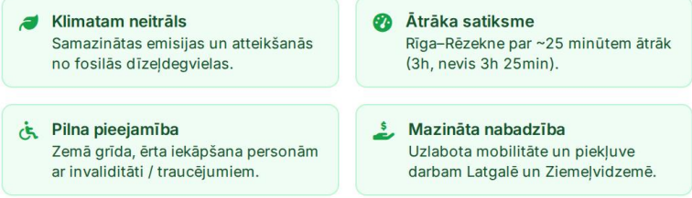
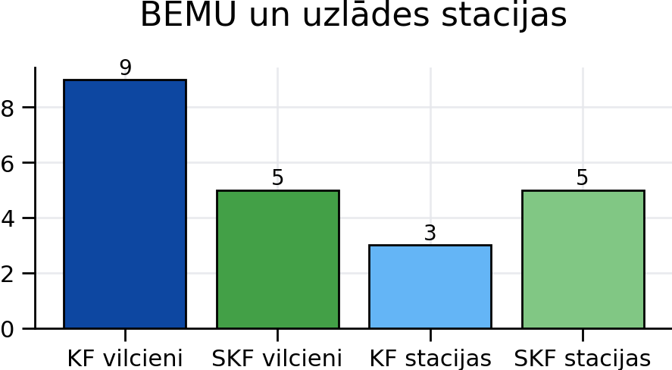
BEMU Aktivitātes un Sabiedriskie ieguvumi

Slide 7
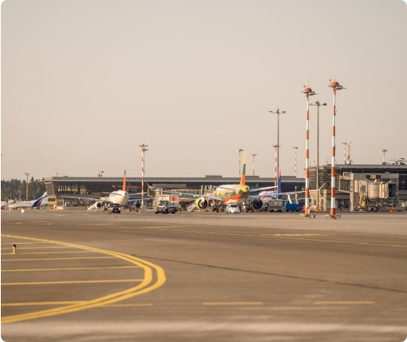
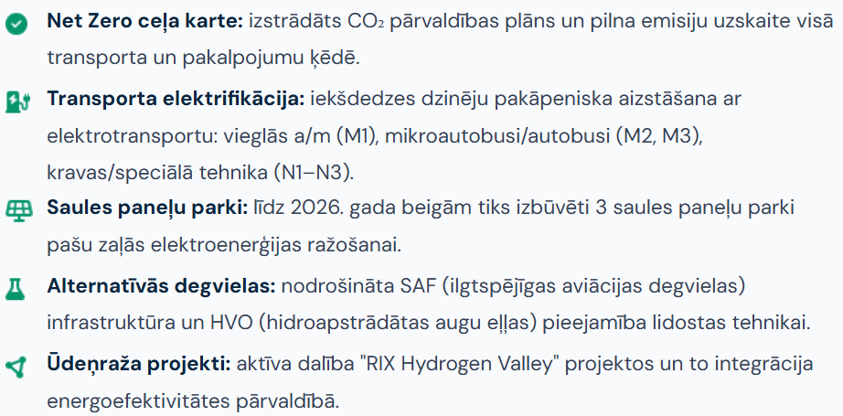


Rīgas lidosta – Net Zero flagmanis 2035
Rīgas lidostas piemērs
Rīgas lidostas iniciatīvas:

Slide 8
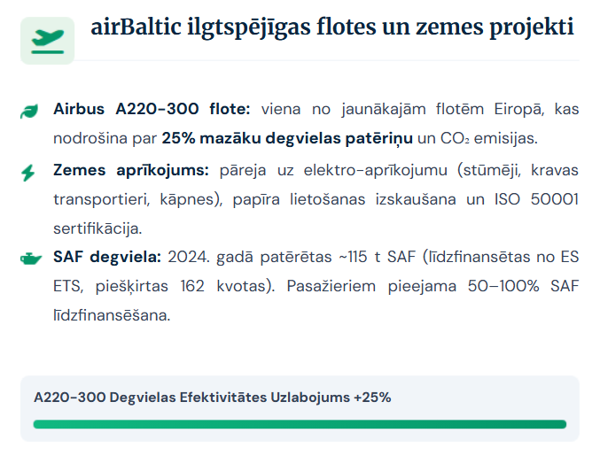

airBaltic piemērs

Slide 9

Mobilitātes punkti

Slide 10

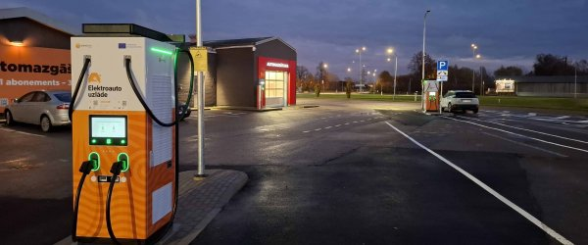
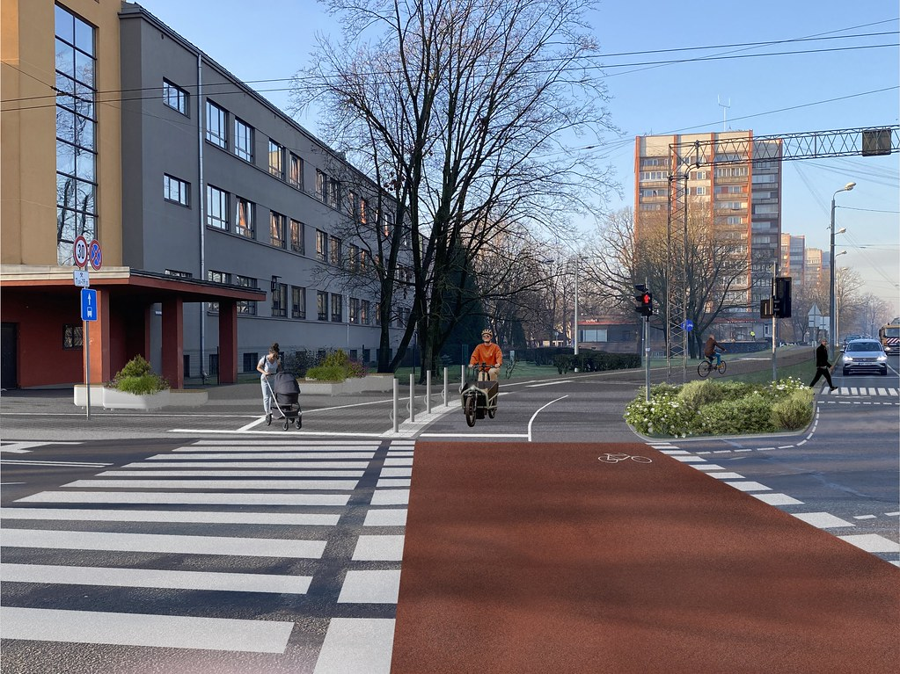

Transporta dekarbonizācija Latvijā – kur esam šodien?
15 955
EV skaits Latvijā
1 200
publiski pieejamu uzlādes punktu
52 km
Veloinfrastruktūras un mikromobilitātes projekti Rīgā un Pierīgā
139
valsts e-mobi tīkls
Transporta sektors joprojām ir lielākais SEG emisiju avots Latvijā, taču pārmaiņas jau notiek

Slide 11


Kur jūsu pašvaldībā šodien visvairāk pietrūkst uzlādes infrastruktūras?
Daudzdzīvokļu rajoni
Mobilitātes punkti
Tūrisma objekti
Tirdzniecības centri
Biznesa centri
Skolas

Slide 12
Kas jūsu pašvaldībā šodien ir lielākais šķērslis CCAM?
5G pārklājums
Digitāli satiksmes dati
Gudrie luksofori
Videonovērošana
Mobilitātes dati plānošanai

Slide 13
No uzlādes punktiem līdz digitālai transporta sistēmai
Reāllaika satiksmes dati
Mobilitātes punkti
Nacionālais piekļuves punkts (NPP)
Integrēta sabiedriskā transporta informācija
Mobilitātes dati

Slide 14
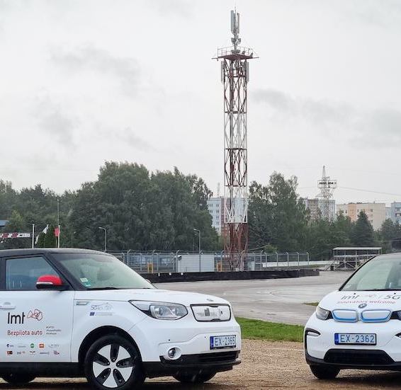
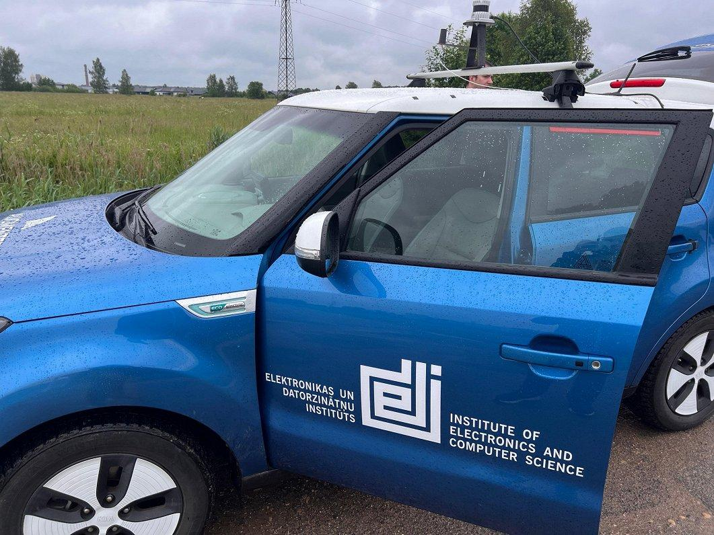
Vai Latvija ir gatava autonomajiem transportlīdzekļiem?
Biķernieku trasē
Ādažos
Autonomais transports
sākas
nevis ar automašīnu,
bet
ar gudru infrastruktūru.

Slide 15
Nākamie 5 gadi – kādas prioritātes?
01
02
03
Lēnās uzlādes infrastruktūra dzīvojamajos rajonos
Droša veloinfrastruktūra un mikromobilitāte
Digitālā infrastruktūra un dati

Slide 16
Paldies par uzmanību!

